Slide 3
第九章 静电场
实验10 观察电容器的充、放电现象

Slide 4

必备知识·强基固本
关键能力·核心突破

Slide 5
必备知识·强基固本

Slide 6
一、实验目的
1.观察电容器的充、放电现象；
2.掌握应用计算机及传感器采集数据信息。

Slide 7
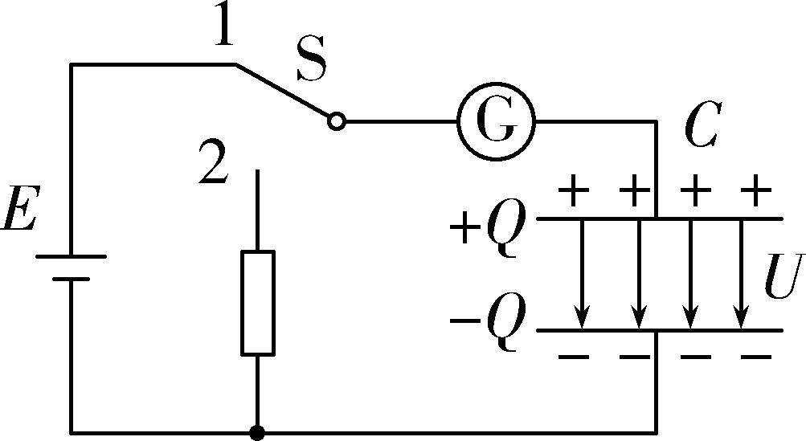

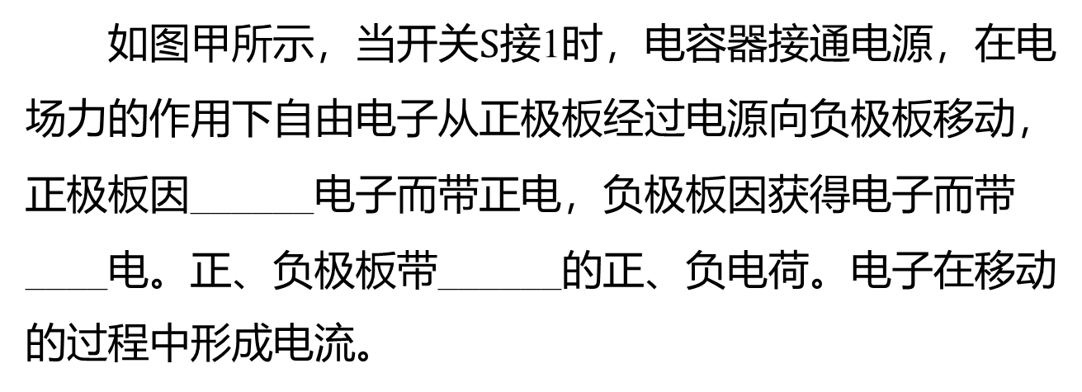
二、实验原理
1. 电容器的充电过程
如图甲所示，当开关$S$ 接1时，电容器接通电源，在电
场力的作用下自由电子从正极板经过电源向负极板移动，
正极板因______电子而带正电，负极板因获得电子而带
____电。正、负极板带______的正、负电荷。电子在移动
的过程中形成电流。
失去
甲
负
等量
大
在充电开始时电流比较____（选填“大”或“小”），以后随着极板上电荷的增多，
电流逐渐______（选填“增大”或“减小”），当电容器两极板间电压等于电源电动势
时电荷停止移动，电流$I=0$ 。
减小

Slide 8
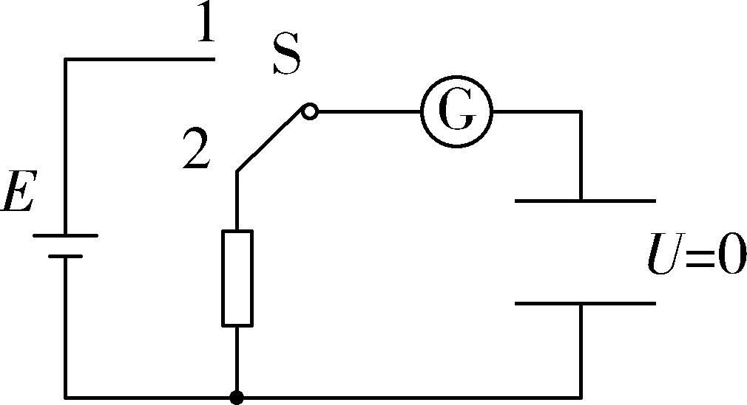
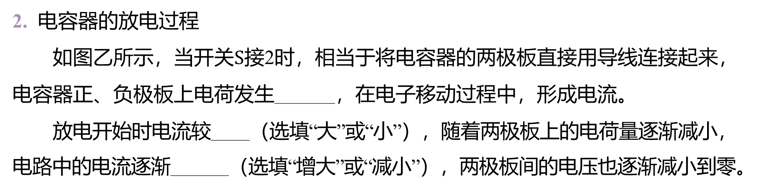
2. 电容器的放电过程
如图乙所示，当开关$S$ 接2时，相当于将电容器的两极板直接用导线连接起来，
电容器正、负极板上电荷发生______，在电子移动过程中，形成电流。
放电开始时电流较____（选填“大”或“小”），随着两极板上的电荷量逐渐减小，
电路中的电流逐渐______（选填“增大”或“减小”），两极板间的电压也逐渐减小到零。
中和
大
减小
乙

Slide 9
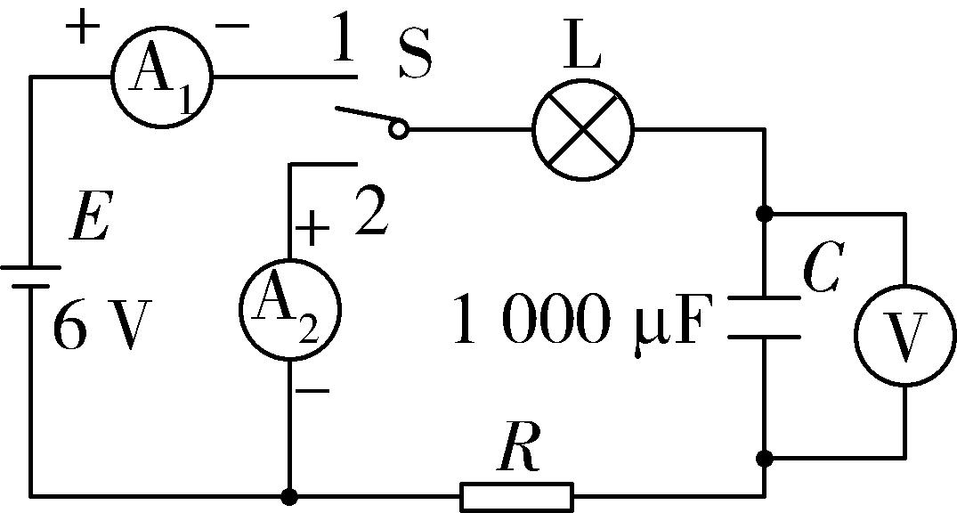
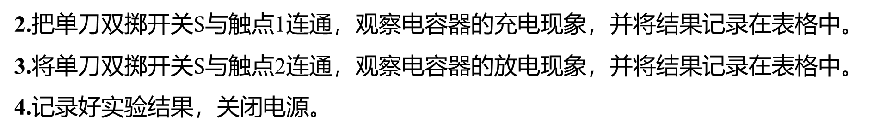
三、实验步骤
1.按图丙连接好电路。
丙
2.把单刀双掷开关$S$ 与触点1连通，观察电容器的充电现象，并将结果记录在表格中。
3.将单刀双掷开关$S$ 与触点2连通，观察电容器的放电现象，并将结果记录在表格中。
4.记录好实验结果，关闭电源。

Slide 10
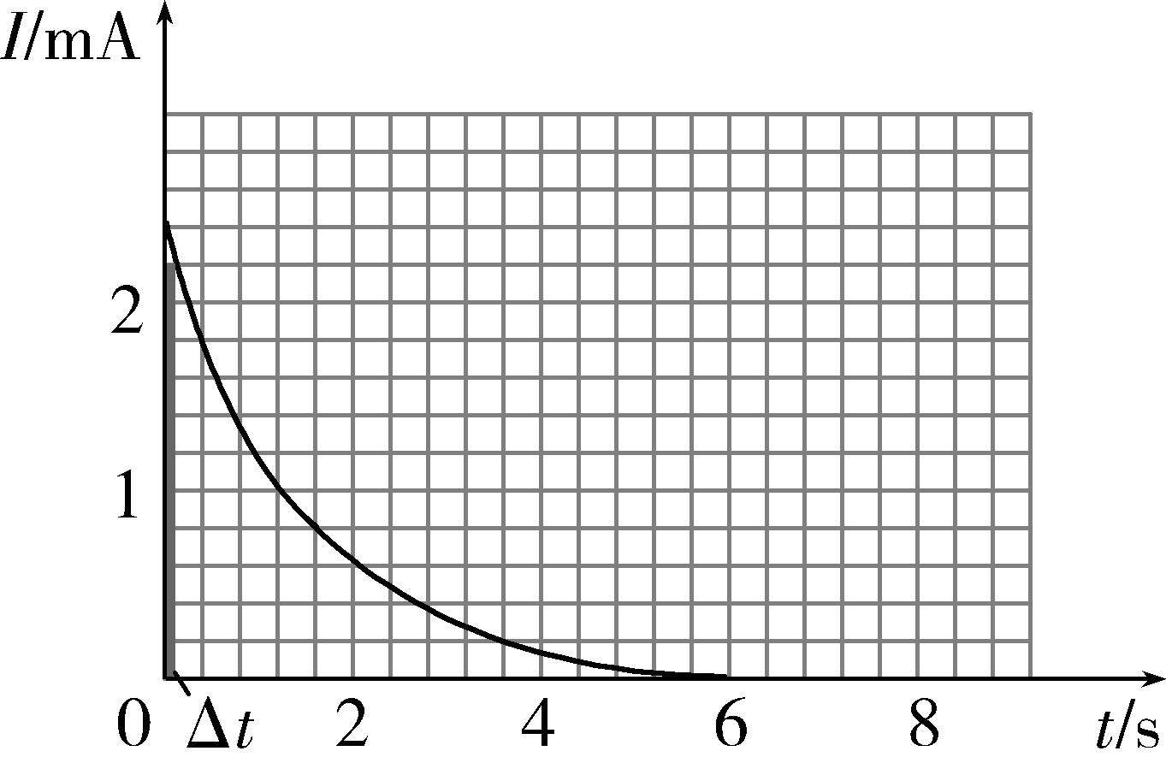
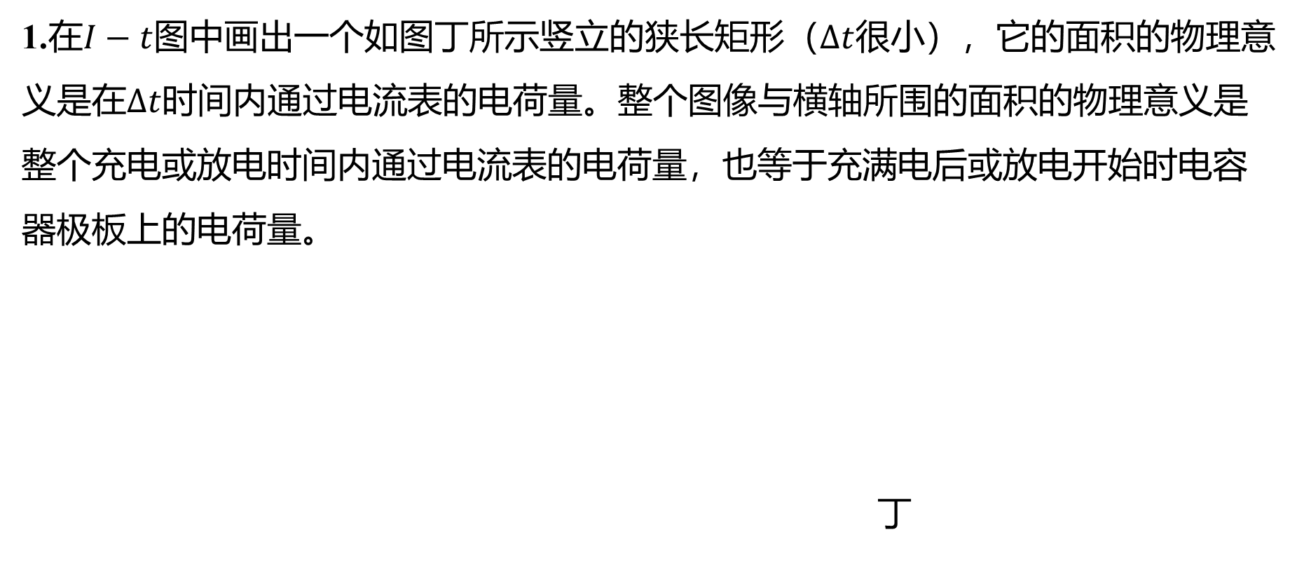
四、数据处理
1.在$I−t$图中画出一个如图丁所示竖立的狭长矩形（$Δt$ 很小），它的面积的物理意
义是在$Δt$ 时间内通过电流表的电荷量。整个图像与横轴所围的面积的物理意义是
整个充电或放电时间内通过电流表的电荷量，也等于充满电后或放电开始时电容
器极板上的电荷量。
$丁$

Slide 11
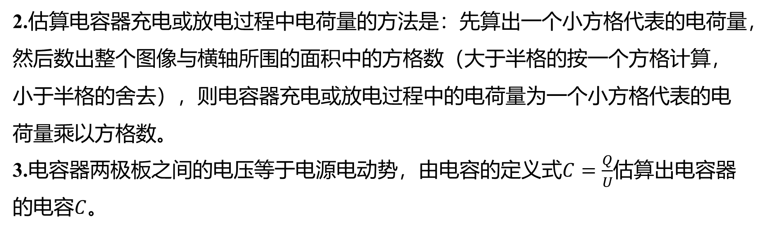
2.估算电容器充电或放电过程中电荷量的方法是：先算出一个小方格代表的电荷量，
然后数出整个图像与横轴所围的面积中的方格数（大于半格的按一个方格计算，
小于半格的舍去），则电容器充电或放电过程中的电荷量为一个小方格代表的电
荷量乘以方格数。
3.电容器两极板之间的电压等于电源电动势，由电容的定义式$C=\frac{Q}{U}$ 估算出电容器
的电容$C$ 。

Slide 12
五、注意事项
1.电流表要选用小量程的灵敏电流计。
2.要选择大容量的电容器。
3.实验要在干燥的环境中进行。

Slide 13
关键能力·核心突破

Slide 14
探究点 教材原型实验
例1 （2023·新课标卷·22，6分）在“观察电容器的充、放电现象”实验中，所用器
材如下：电池、电容器、电阻箱、定值电阻、小灯泡、多用电表、电流表、秒表、
单刀双掷开关以及导线若干。
正极
（1） 用多用电表的电压挡检测电池的电压。检测时，红表笔应该与电池的_____
（选填“正极”或“负极”）接触。
[解析] 根据“红进黑出”可知红表笔应该与电池的正极接触。

Slide 15
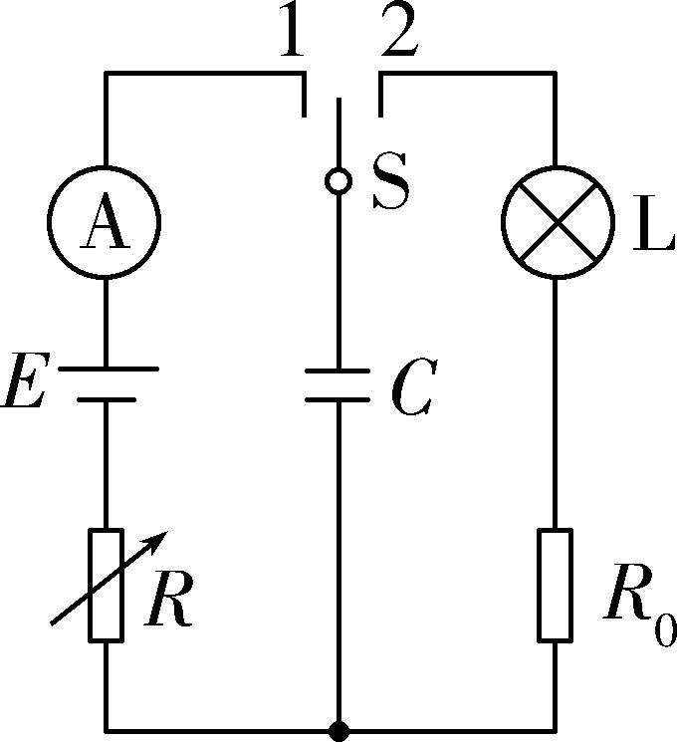
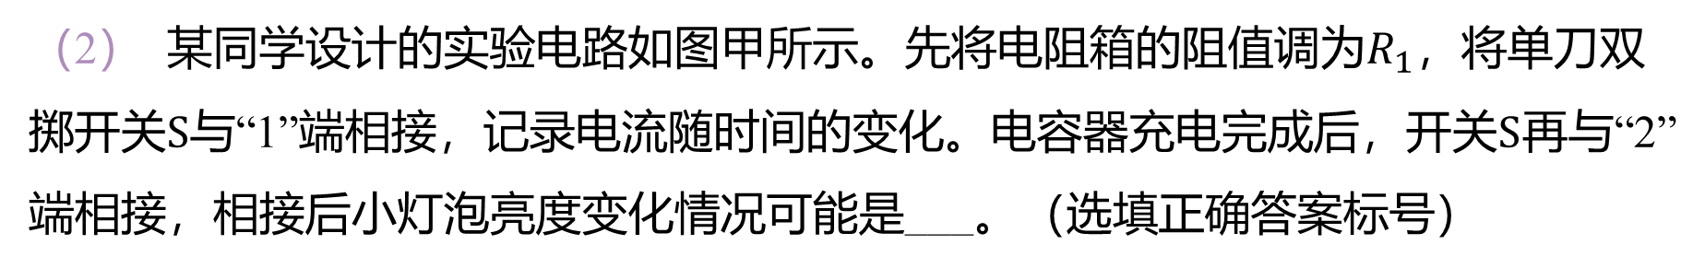
（2） 某同学设计的实验电路如图甲所示。先将电阻箱的阻值调为$R_{1}$ ，将单刀双
掷开关$S$与“1”端相接，记录电流随时间的变化。电容器充电完成后，开关$S$ 再与“2”
端相接，相接后小灯泡亮度变化情况可能是___。（选填正确答案标号）
C
A. 迅速变亮，然后亮度趋于稳定
B. 亮度逐渐增大，然后趋于稳定
C. 迅速变亮，然后亮度逐渐减小至熄灭
甲

Slide 16
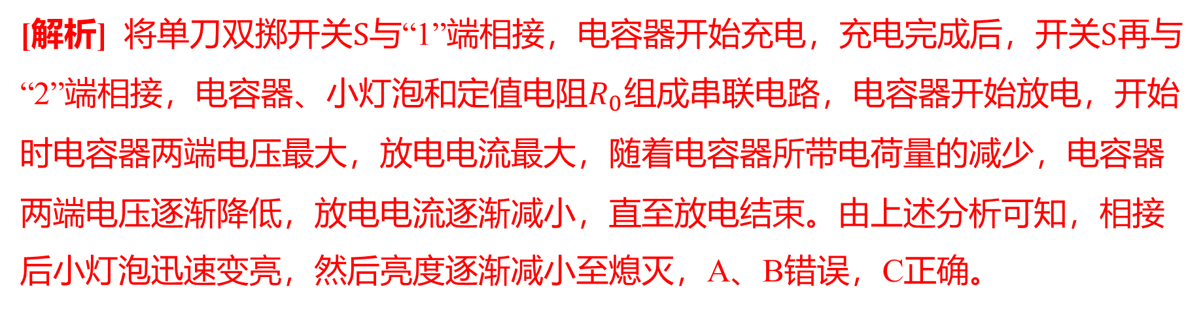
[解析] 将单刀双掷开关$S$与“1”端相接，电容器开始充电，充电完成后，开关$S$ 再与
“2”端相接，电容器、小灯泡和定值电阻$R_{0}$ 组成串联电路，电容器开始放电，开始
时电容器两端电压最大，放电电流最大，随着电容器所带电荷量的减少，电容器
两端电压逐渐降低，放电电流逐渐减小，直至放电结束。由上述分析可知，相接
后小灯泡迅速变亮，然后亮度逐渐减小至熄灭，A、B错误，C正确。

Slide 17
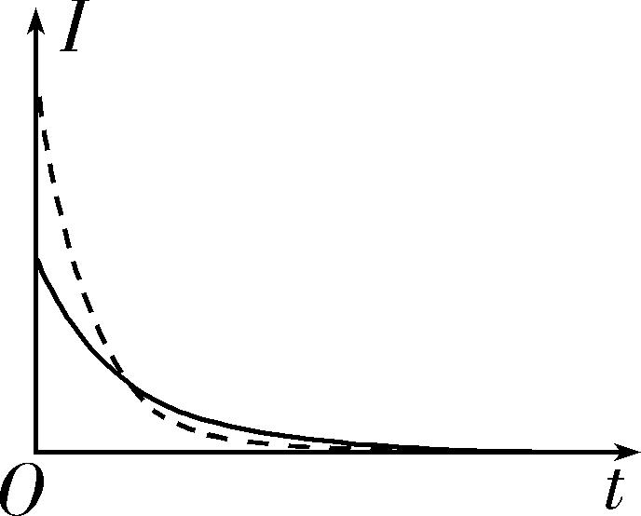
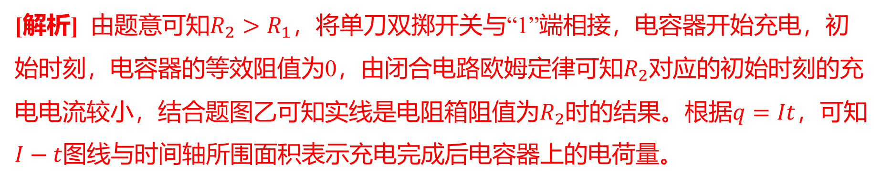

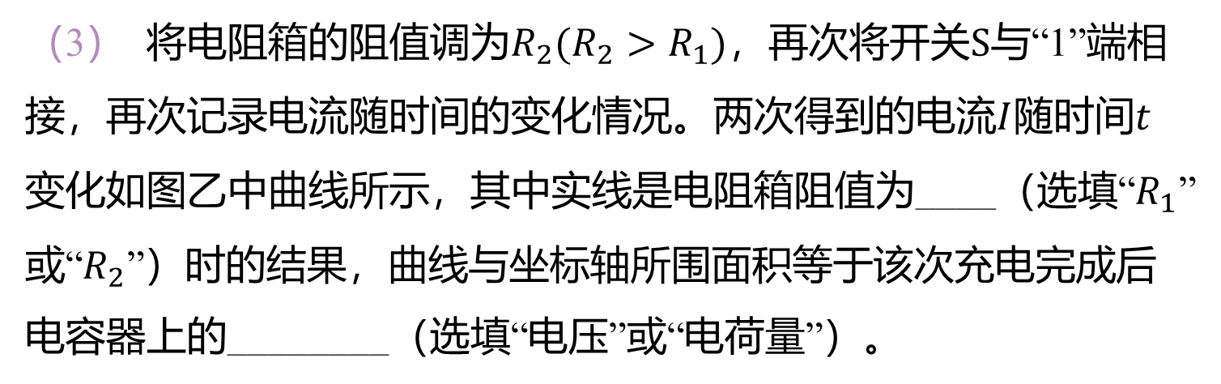
（3） 将电阻箱的阻值调为$R_{2}(R_{2}>R_{1})$，再次将开关$S$ 与“1”端相
接，再次记录电流随时间的变化情况。两次得到的电流$I$随时间$t$
变化如图乙中曲线所示，其中实线是电阻箱阻值为____（选填“$R_{1}$ ”
或“$R_{2}$ ”）时的结果，曲线与坐标轴所围面积等于该次充电完成后
电容器上的________（选填“电压”或“电荷量”）。
$R_{2}$
乙
电荷量
[解析] 由题意可知$R_{2}>R_{1}$ ，将单刀双掷开关与“1”端相接，电容器开始充电，初
始时刻，电容器的等效阻值为0，由闭合电路欧姆定律可知$R_{2}$ 对应的初始时刻的充
电电流较小，结合题图乙可知实线是电阻箱阻值为$R_{2}$时的结果。根据$q=It$ ，可知
$I−t$ 图线与时间轴所围面积表示充电完成后电容器上的电荷量。

Slide 18
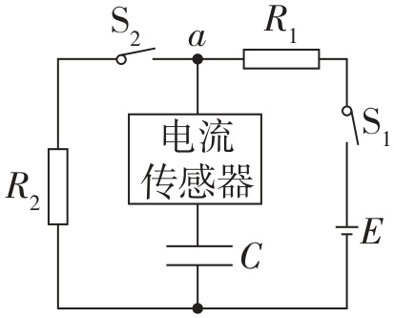

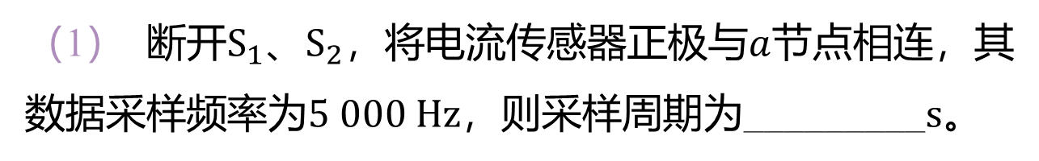
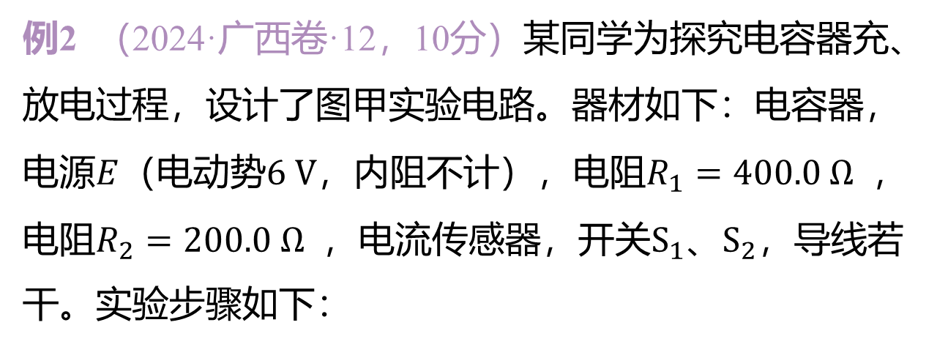
例2 （2024·广西卷·12，10分）某同学为探究电容器充、
放电过程，设计了图甲实验电路。器材如下：电容器，
电源$E$（电动势$6 V$，内阻不计），电阻$R_{1}=400.0 Ω$ ，
电阻$R_{2}=200.0 Ω$ ，电流传感器，开关$S_{1}$、$S_{2}$ ，导线若
干。实验步骤如下：
（1） 断开$S_{1}$、$S_{2}$，将电流传感器正极与$a$ 节点相连，其
数据采样频率为$5 000 Hz$，则采样周期为_________$s$ 。
甲
$2×{10}^{−4}$
[解析] 根据频率与周期的关系可知，采样周期为$T=\frac{1}{f}=\frac{1}{5 000} s=2×{10}^{−4} s$ 。

Slide 19
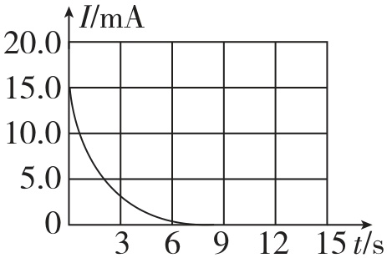
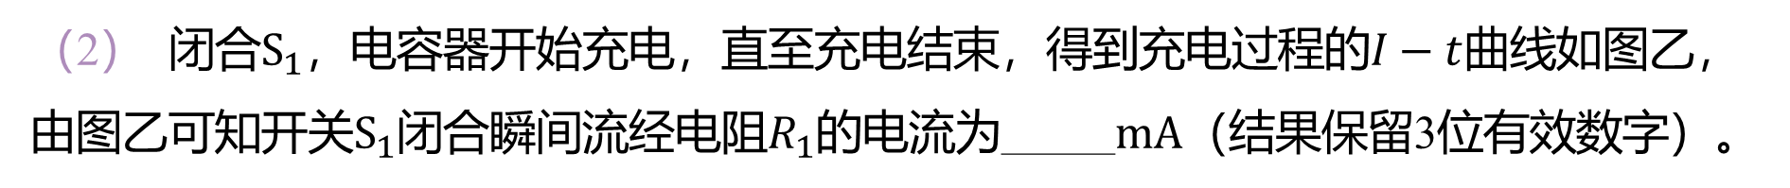
（2） 闭合$S_{1}$，电容器开始充电，直至充电结束，得到充电过程的$I−t$ 曲线如图乙，
由图乙可知开关$S_{1}$闭合瞬间流经电阻$R_{1}$的电流为_____$mA$ （结果保留3位有效数字）。
15.0
乙
[解析] 由图乙可知开关$S_{1}$闭合瞬间流经电阻$R_{1}$的电流为$15.0 mA$ 。

Slide 20
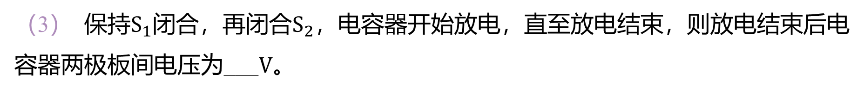
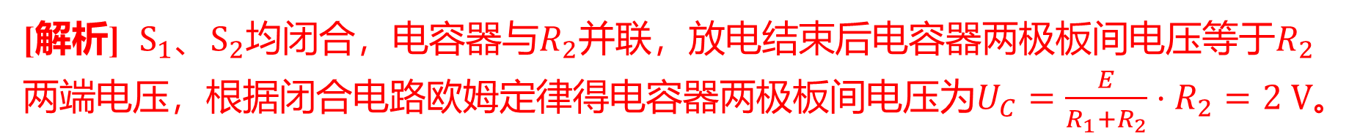
（3） 保持$S_{1}$闭合，再闭合$S_{2}$ ，电容器开始放电，直至放电结束，则放电结束后电
容器两极板间电压为___$V$ 。
2
[解析] $S_{1}$、$S_{2}$均闭合，电容器与$R_{2}$并联，放电结束后电容器两极板间电压等于$R_{2}$
两端电压，根据闭合电路欧姆定律得电容器两极板间电压为$U_{C}=\frac{E}{R_{1}+R_{2}}⋅R_{2}=2 V$ 。

Slide 21
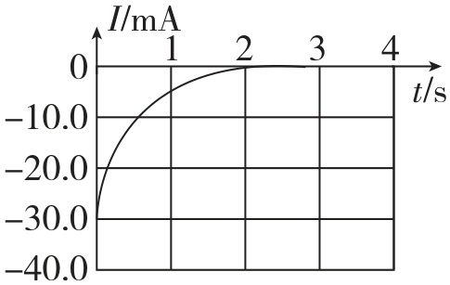
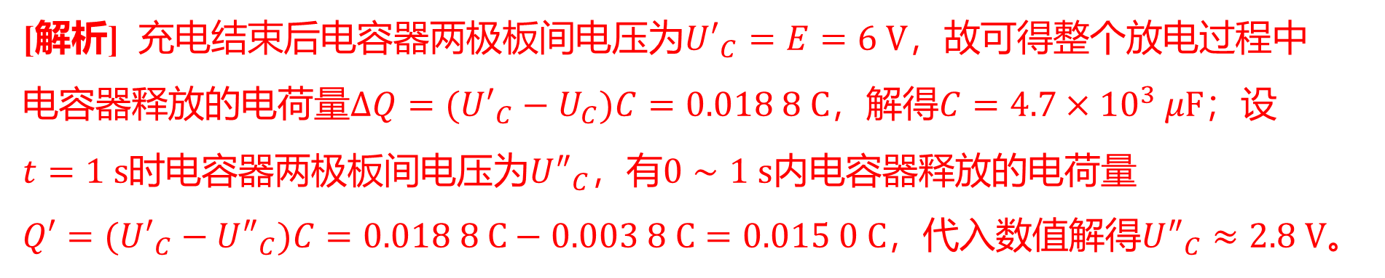

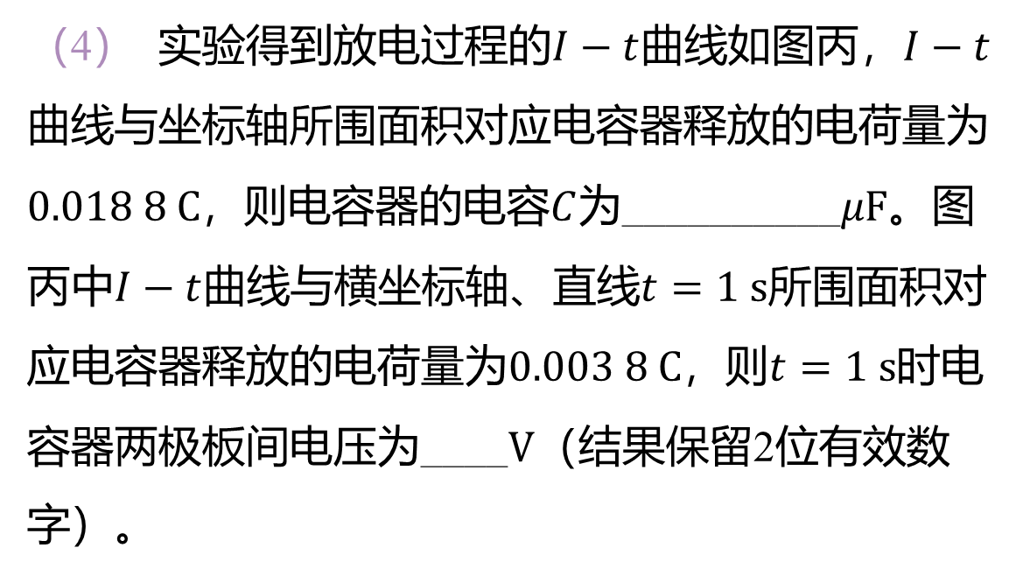
（4） 实验得到放电过程的$I−t$曲线如图丙，$I−t$
曲线与坐标轴所围面积对应电容器释放的电荷量为
$0.018 8 C$，则电容器的电容$C$为__________$μF$ 。图
丙中$I−t$曲线与横坐标轴、直线$t=1 s$ 所围面积对
应电容器释放的电荷量为$0.003 8 C$，则$t=1 s$ 时电
容器两极板间电压为____$V$ （结果保留2位有效数
字）。
$4.7×{10}^{3}$
2.8
丙
[解析] 充电结束后电容器两极板间电压为$U′_{C}=E=6 V$ ，故可得整个放电过程中
电容器释放的电荷量$ΔQ=(U′_{C}−U_{C})C=0.018 8 C$，解得$C=4.7×{10}^{3} μF$ ；设
$t=1 s$时电容器两极板间电压为$U″_{C}$，有$0∼1 s$ 内电容器释放的电荷量
$Q′=(U′_{C}−U″_{C})C=0.018 8 C−0.003 8 C=0.015 0 C$，代入数值解得$U″_{C}≈2.8 V$ 。

